Slide 1


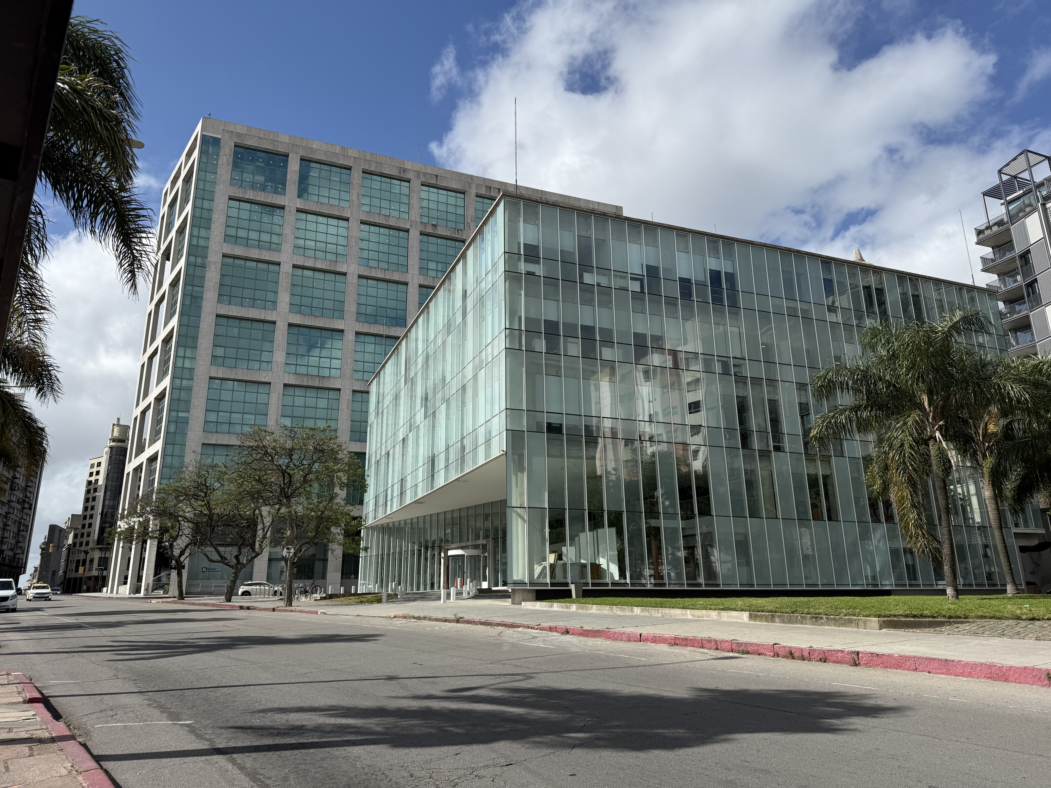
PARA ENTENDER LA ECONOMÍA DEL URUGUAY
Capítulo 13: Economía Ambiental y Cambio Climatico

Slide 2

¿Qué es la economía ambiental y que relevancia tiene con el cambio climático?
Aplica los conceptos y metodologías básicas de la teoría económica al estudio de problemas relacionados con el uso de los recursos naturales y el medio ambiente.
El cambio climático es uno de los principales desafíos ambientales y económicos de nuestro tiempo
Temas dentro de la economía ambiental: • Pérdida de bosques, ecosistemas y biodiversidad • Contaminación atmosférica, de suelos y de recursos hídricos • Precio y agotamiento de los recursos naturales renovables y no renovables • Efectos de los eventos climáticos extremos y desastres naturales

Slide 3

Conceptos clave
Cambio climático: una variación a largo plazo en las temperaturas y los patrones meteorológicos del planeta, que puede ser natural o provocada por la actividad humana
Emisiones de GEI: (gases de efecto invernadero) la liberación a la atmósfera de gases como el dióxido de carbono (CO2), metano (CH4) y óxido nitroso (N2O), que provienen tanto de fuentes naturales como humanas
Externalidades ambientales: los impactos (costos o beneficios) que una actividad económica o social genera sobre el medio ambiente y que afectan a terceros sin que estos reciban o paguen una compensación por ello

Slide 4

La relacion entre recursos naturales y produccion
Elementos que la naturaleza proporciona y que el ser humano utiliza para satisfacer sus necesidades básicas y para su desarrollo económico y social
Los mas importantes en Uruguay:
Recursos hídricos: precipitaciones, fuentes subterráneas - una fuerte presión del sector agropecuaria
Suelos: fertilidad y productividad de áreas agrícolas y forestales - riesgo de erosión y prácticas inadecuadas del uso de la tierra
Aire: La producción y el consumo de bienes contribuyen a la liberación de gases de efecto invernadero (GEI) y otros contaminantes
Biodiversidad: pastizales naturales, humedales, bosques nativos, sistemas costeros – afectada por actividades humanas como sobreexplotación de recursos, contaminación, afectaciones de hábitats

Slide 5

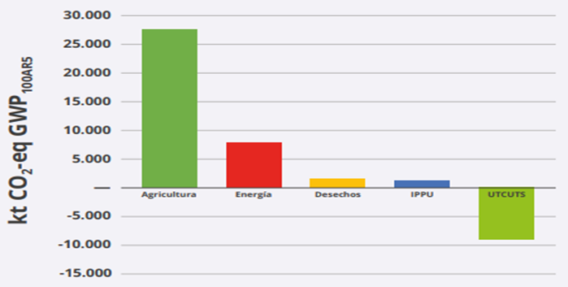
Emisiones netas por sector en Uruguay (2022)
Fuente: Inventario Nacional de Gases de Efecto Invernadero (INGEI)

Slide 6

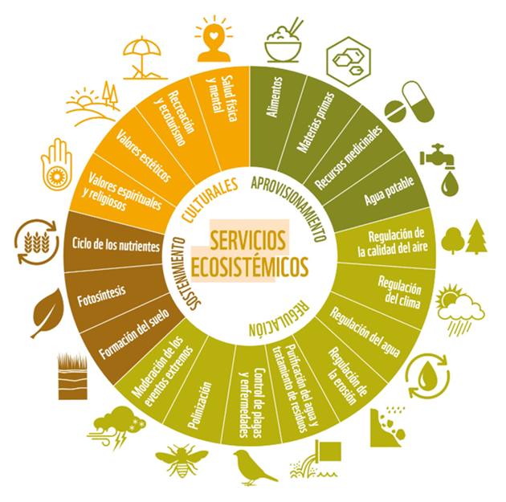
¿Cómo son servicios ecosistémicos los recursos naturales?
Los recursos naturales sostienen toda la vida y son fundamentales para la superviviencia del Planeta
Se clasifican en servicios de:
Provision
Regulacion
Sostenimiento
Cultura
La correcta identificacion, cuantificacion y la valoracion de estos servicios es una de as avenidas para su conservacion
Fuente: WWF Glosario ambiental: Servicios Ecosistémicos

Slide 7

Los bienes publicos ambientales
Las características (no exclusión y no rivalidad) de los bienes públicos pueden llevar a un aprovechamiento no sustentable
La ausencia de derechos de propiedad o reglas de uso definidas lleva a la sobreexplotación de estos bienes y recursos naturales.→ i.e. el uso de áreas de pastizales de libre acceso para ganado
Bienes públicos globales, afectan a todo el planeta → i.e. capa de ozono, concentración de CO2 en la atmosfera, preservación de especies, océanos

Slide 8
Las externalidades ambientales
Son los impactos (negativos o positivos) que una actividad económica o social genera sobre el medio ambiente y que afectan a terceros sin que estos reciban o paguen una compensación por ello
Externalidades ambientales negativos → i.e. Efluentes agrícolas, ganaderos, industriales o urbanos que causan eutrofización y efectos negativos en salud, producción y ecosistemas
Aunque existe regulación ambiental en Uruguay, los monitoreos de 2019-2022 muestran excedencias de nutrientes en varios cuerpos de agua relevantes del país (mirar siguiente dispositivo)
¿Las soluciones a estas externalidades?:
Uso de instrumentos de mercado (i.e. impuestos)
Procesos de negociación (Teorema de Coase)
Aplicación de diversas regulaciones (i.e. estándares de calidad, restricciones, normas)
.

Slide 9
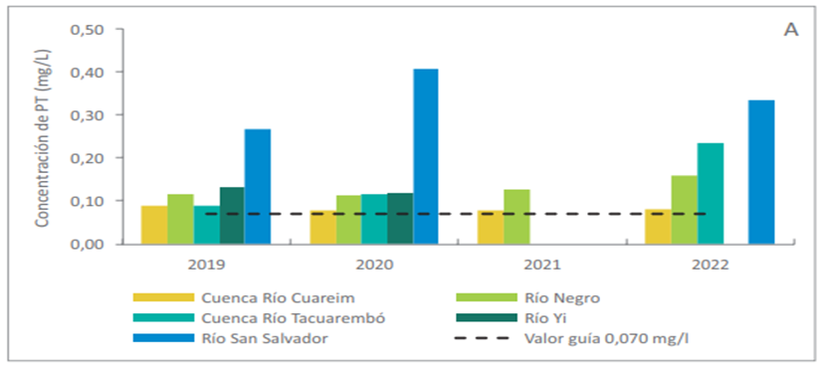
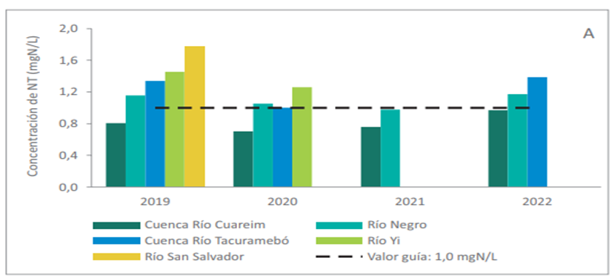
Concentración de Fósforo Total (FT) en cuencas hidrográficas de Uruguay en el
período 2019-2022, y límite establecido por el Decreto Nº 253/1979.
Concentración de Nitrógeno Total (NT) en cuencas hidrográficas de Uruguay en el período 2019-2022, y límite establecido por el Decreto Nº 253/1979.

Slide 10
Las soluciones privadas y sus limitaciones
Internalización dentro de la misma unidad económica - implica la integración (vertical u horizontal) de las actividades involucradas
Asignación adecuada de derechos de propiedad – permite negociar y cobrar por el uso de los recursos afectados
Negociación de partes (Teorema de Coase) – compensaciones voluntarias para alcanzar resultados eficientes
Limitaciones → Altos costos de transacción, “free riding”, asimetrías de información, dificultad de excluir beneficiarios de los bienes públicos

Slide 11
La intervención publica
Regulación y control: estándares de calidad ambiental, normas sobre emisiones y descargas contaminantes, y licencias de operación de actividades, etc.
Instrumentos tributarios: impactan de manera directa sobre la formación de precios de bienes servicios, o factores de producción → i.e. impuestos directos o indirectos, subsidios o pagos por servicios ambientales,
Creación de mercados: iniciativas nacionales y multilaterales para crear mercados de activos ambientales y mecanismos de gestión de riesgos ambientales → i.e. comercio de certificados de emisiones GEI (cap and trade), incentivos para seguros climáticos en el sector agropecuario
Campañas de información: programas públicos o apoyados por el Estado que informan y promueven el uso responsable de recursos y tecnologías mas limpias → en Uruguay: campañas de eficiencia energética y subsidios para adoptar electrodomésticos y soluciones mas eficientes

Slide 12
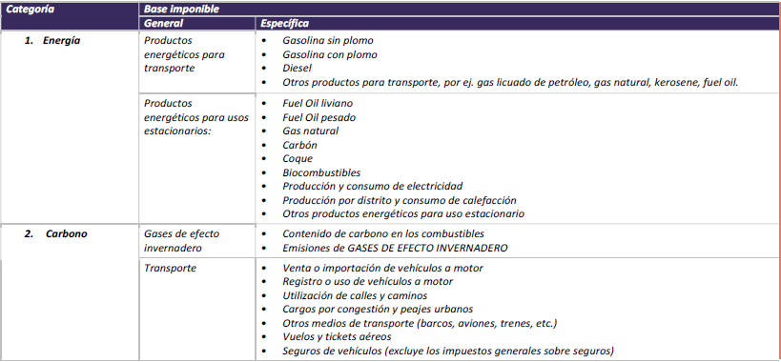
Taxonomia de impuestos ambientales elaborada por Eurostat

Slide 13
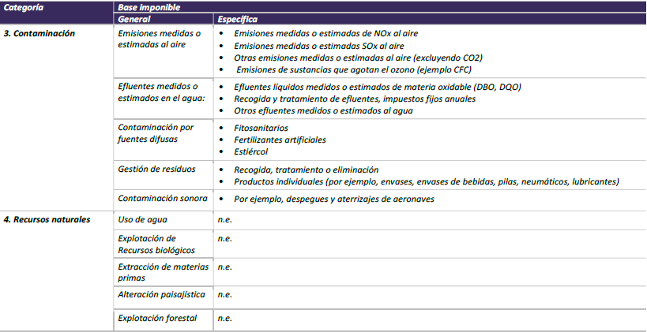
Taxonomia de impuestos ambientales elaborada por Eurostat (pt. 2)

Slide 14
¿Que ventajas y desventajas existen dentro de estas estrategias?
Ventajas:
Las herramientas de política fiscal preservan flexibilidad para los agentes y minimizan requerimientos de información individualizada
Generan incentivos para la adopción de tecnologías limpias
Los impuestos generan ingresos para el Estado para financiar acciones ambientales
Desventajas:
En los mercados de permisión de emisión, puede haber volatilidad del costo de reducción de emisiones
El tope de emisiones puede ser considerado excesivo o modificado, dependiendo de la calidad institucional

Slide 15
Desarrollo Sostenible
Definido como: satisfacer las necesidades presentes sin comprometer las de las generaciones futuras, preservando los recursos económicos, sociales y ambientales
El desarrollo sostenible es esencial porque la producción depende de capital (K), trabajo (L), capital natural (KN), energía (EN) y la productividad del sistema.
Las externalidades negativas (EX) —como la degradación ambiental y el cambio climático— reducen el crecimiento económico y la capacidad de sostener el bienestar futuro:
𝑌=𝐹(𝐾,𝐿,𝐾𝑁,𝐸𝑁,𝐸𝑋)

Slide 16
La regla de Hartwick
Establece que en un desarrollo sostenible el capital total debe incrementarse o permanecer estable, de tal modo que la renta de la extracción de los recursos naturales es invertida en capital económico
Sostenibilidad fuerte y sostenibilidad débil
PIB Verde → 𝑷𝑰𝑩𝑽 = 𝑷𝑰𝑩 − 𝜹𝑬𝑲𝑬 + 𝜹𝑵𝑲𝑵

Slide 17

Hipotesis de Hotelling
• En competencia perfecta, la renta del recurso no renovable debe crecer como la tasa de interés
• Los precios reflejarían la escasez futura y ayudarían a preservar los recursos
• La evidencia empírica casi no valida la hipótesis debido a supuestos poco realistas → Los precios suelen responder a descubrimientos, tecnología y sustitutos, no a la escasez

Slide 18

Curva de Kuznets Ambiental
Describe una relación no lineal entre ingreso per cápita y degradación ambiental: deterioro inicial, punto de inflexión y mejora posterior
Se modela como relación lineal inicial: IMPₜ = a·YPCₜ donde el impacto ambiental depende del ingreso per cápita
Si a = β₀ − β₁·YPCₜ entonces: IMPₜ = β₀·YPCₜ − β₁·YPCₜ² generando una U invertida entre ingreso y emisiones
La evidencia es heterogénea: se verifica para algunos contaminantes y países, y depende de regulaciones e ingresos altos
IMPₜ = impacto ambiental, YPCₜ = ingreso per cápita, a = razón del impacto ambiental a PIB per cápita

Slide 19

El modelo IPAT y su aplicación en Uruguay
Modelo IPAT: explica los impactos ambientales (I) según tres determinantes principales: crecimiento poblacional (P), nivel de actividad económica (A) y tecnología/eficiencia en el uso de energía y carbono (T)
Es ampliamente usado para simular escenarios prospectivos de emisiones de gases de efecto invernadero

Slide 20

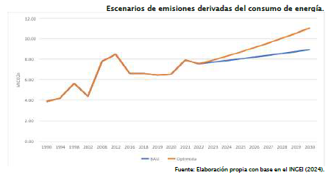
Aplicación del IPAT en Uruguay
Uruguay muestra un desacoplamiento entre crecimiento económico y emisiones de energía: el PIB crece más rápido que los GEI.

Slide 21
Valuación económica de los recursos naturales
Intenso debate sobre las posibilidades y limitaciones de valuar monetariamente el medio ambiente
Permite reconocer la contribución del medio ambiente al bienestar y evidenciar pérdidas ambientales, contribuyendo a su preservación
La evidencia es amplia y heterogénea, con alta incertidumbre en las valuaciones de servicios ecosistémicos y costos de degradación ambiental (i.e. México, Costa Rica, Colombia, Brasil)
Los ecosistemas proveen servicios con relevancia económica, social y ambiental, pero sin valor asignado en el mercado, lo suele conducir a decisiones públicas que no los consideran
La valoración monetaria de los servicios ecosistémicos es fundamental para el desarrollo sostenible

Slide 22
Reformas fiscales ambientales y tributación verde
En los años 90, varios países de la Unión Europea implementaron reformas fiscales verdes para promover empleo y preservación ambiental.
Las reformas introdujeron impuestos a la energía y emisiones de CO₂, reduciendo impuestos laborales para mantener neutralidad recaudatoria; luego se extendieron a otros países OCDE.
Los impuestos ambientales en la UE representan 2–3% del PIB y 6–10% de la recaudación, principalmente por impuestos energéticos (70%), seguidos por transporte y contaminación.
El éxito de los impuestos correctivos radica en reducir la conducta que genera la externalidad; también ganan relevancia instrumentos como bonos climáticos.

Slide 23
La importancia del cambio climático y sus efectos sobre la economía
Impacta negativamente sobre múltiples actividades productivas, afecta la demanda de energía y agua, y es uno de los responsables de la intensificación de la pobreza
Agrava pobreza y desigualdad ambiental, afectando más la salud, el acceso a recursos y la biodiversidad.
Los efectos se distribuyen de manera muy poca equitativa entre países, regiones y personas - y los que menos emiten son los más vulnerables
Es una externalidad negativa global que requiere acciones urgentes de mitigación y adaptación a nivel internacional e intergeneracional.

Slide 24
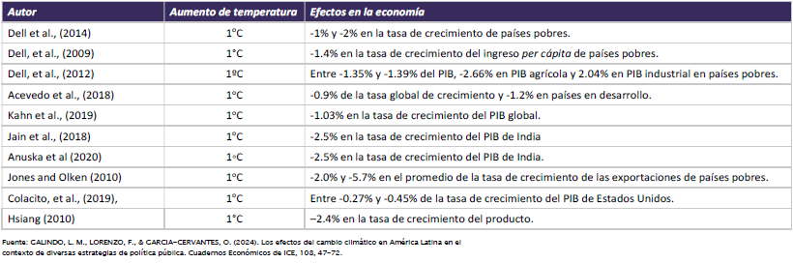
Costos económicos de un aumento de la temperatura del 1 C
(en términos de crecimiento del PIB)

Slide 25
Metodos de mitigación y adaptación
Mitigación: reducir emisiones GEI y fortalecer sumideros de carbono mediante transición energética a renovables, eficiencia energética y protección/expansión de bosques y practicas agrícolas sostenibles
En América Latina destacan las altas emisiones agropecuarias y del cambio en el uso del suelo
Adaptación: implica acciones para reducir la vulnerabilidad de sistemas naturales y humanos, ajustándose a impactos actuales y futuros, minimizando riesgos y daños, y fortaleciendo resiliencia
Ejemplos como la ganadería en campo natural y el riego suplementario en cultivos muestran cómo se busca optimizar productividad y resistir condiciones adversas

Slide 26
El Acuerdo de Paris y los Riesgos Climaticos
El Acuerdo de París establece limitar el aumento de temperatura global a 1.5–2 °C
El cambio climático genera riesgos físicos que afectan bienestar, economía y finanzas públicas, creando la Triple Crisis por menor crecimiento, mayores gastos y endeudamiento.
La transición a una economía neutra en carbono exige transformaciones estructurales (energía renovable, electrificación, transporte limpio, agricultura sostenible, edificios neutros) con riesgos de políticas, tecnología, mercados y reputación.
En Uruguay, la Estrategia Climática de Largo Plazo prevé CO₂ neutralidad en 2050 con menor uso de fósiles, más electricidad renovable y mayor productividad ganadera, con impacto casi nulo en el crecimiento del PIB debido a su matriz eléctrica limpia (Rosas 2025).

Slide 27
El impuesto al carbono
Los impuestos de carbono corrigen la externalidad del cambio climático y apoya las metas de las NDC dentro del Acuerdo de París
La tasa del impuesto se basa en los costos sociales del carbono, aunque varía mucho entre países.
Debe generar beneficios económicos y distributivos con compensaciones adecuadas.
Su éxito depende de un diseño creíble y adaptado a cada país.
El costo social del carbono se calcula como el valor presente de los costos sociales presentes y futuros ocasionados por una tonelada extra de carbono emitida a la atmósfera.

Slide 28
Conclusión y miradas hacia el futuro
La economía ambiental demuestra que el crecimiento económico puede convivir con la protección del medio ambiente cuando las políticas públicas alinean los incentivos privados con los objetivos sostenibles. Uruguay avanza en ese camino, con menor vínculo entre PIB y emisiones, y con una estrategia que busca la neutralidad de CO₂ para 2050 mediante transición energética, uso eficiente de recursos y mayor resiliencia.
El reto hacia adelante será acelerar estas transformaciones y asegurar que la transición sea socialmente justa. Si se mantiene esta dirección, Uruguay podrá consolidarse como un referente en desarrollo sostenible y garantizar un futuro más seguro para las próximas generaciones.

